Slide 1
RELATÓRIO FOTOGRÁFICO DA SUBESTAÇÃO DE ENERGIA DA ELEVATÓRIA DE DRENAGEM DA COMUNIDADE SÃO FERNANDO - SANTA CRUZ –XIX RA - AP 5.3

Slide 2
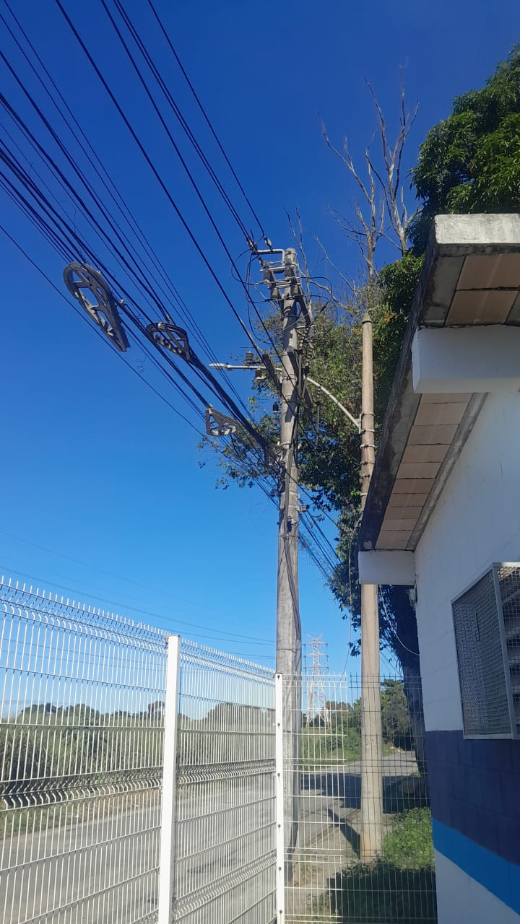
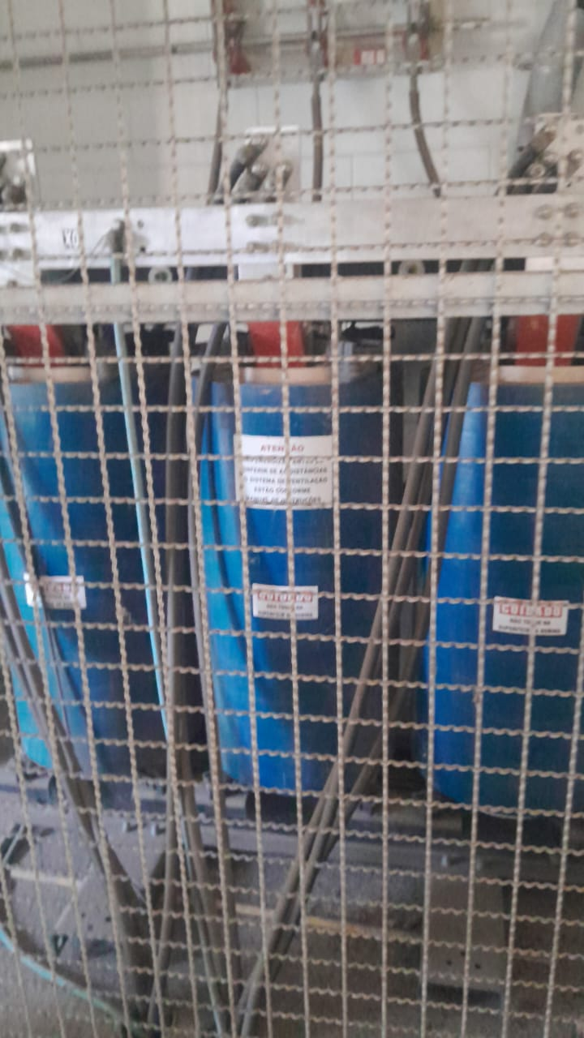
Serviço: FONTE DE CAPITAÇÃO
Serviço: TRANSFORMADOR DE TENSÃO

Slide 3
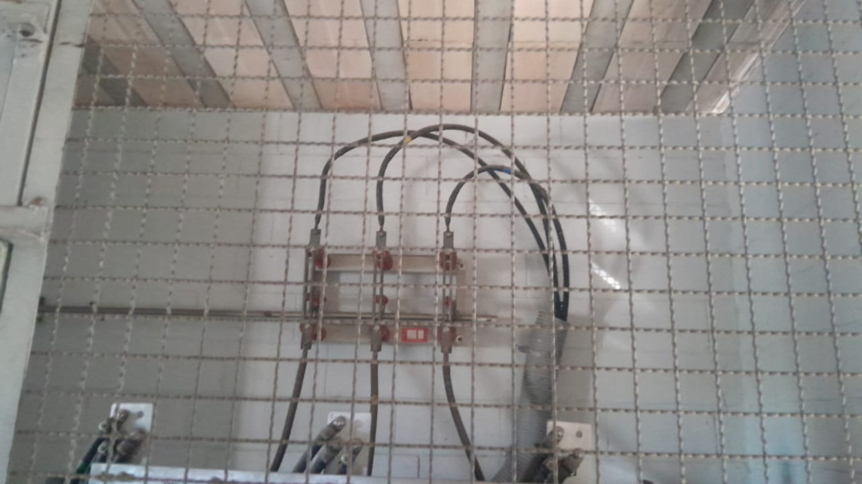
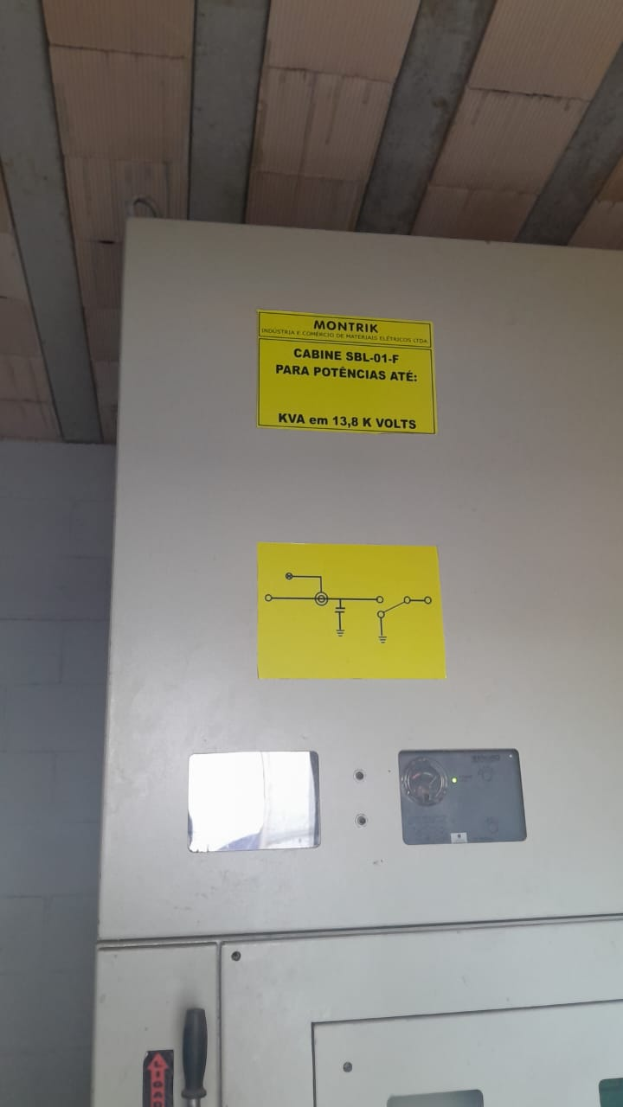
Serviço: CHAVE SECCIONADORA DE ALTA TENSÃO
Serviço: CABINE PARA POTÊNCIAS

Slide 4
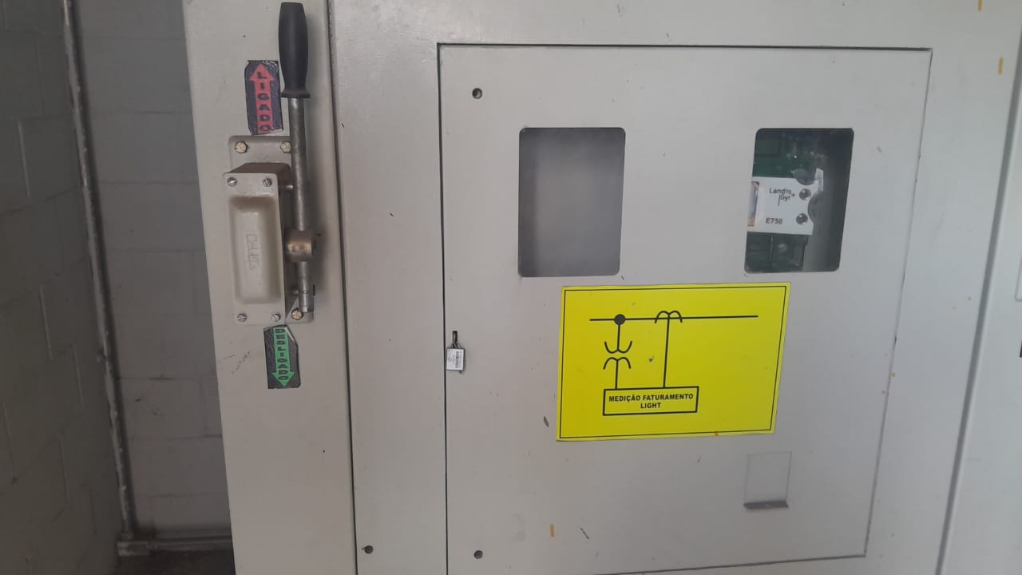
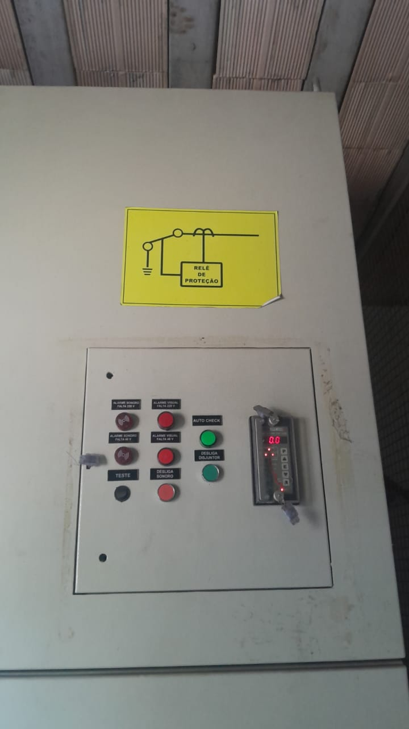
Serviço: MEDIÇÃO DE FATURAMENTO LIGHT
Serviço: RELÊ DE PROTEÇÃO

Slide 5
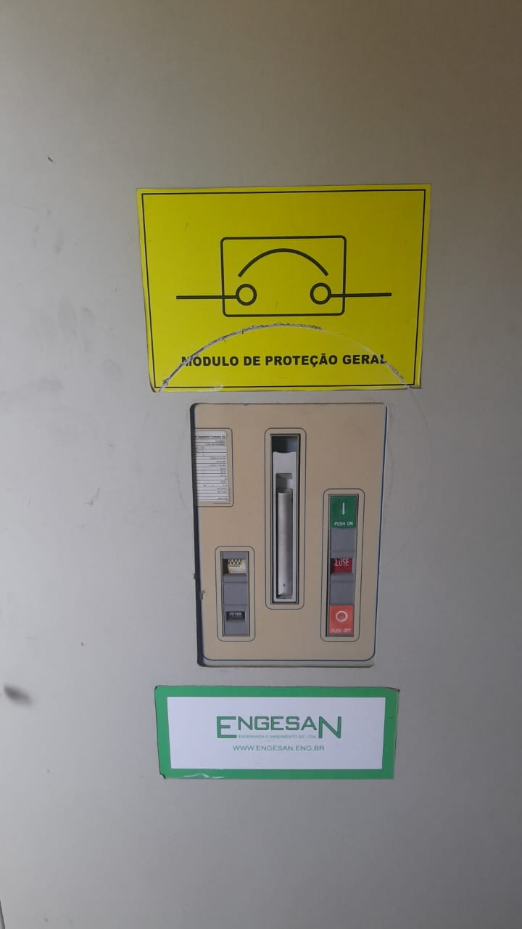
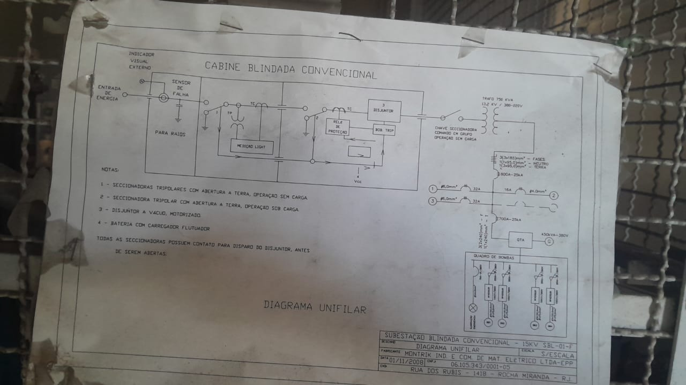
Serviço: MÓDULO DE PROTEÇÃO GERAL
Serviço: DIAGRAMA UNIFILAR

